Slide 1
手机壳定位视觉方案（2D）
推动机器视觉无所不在的存在
视觉小百科

Slide 2
目录
项目描述
项目验证
1
2
2
目录
目录
目录
3
配置清单
3
4
逻辑流程
4
评估结果&注意事项
5
6
售后服务

Slide 3
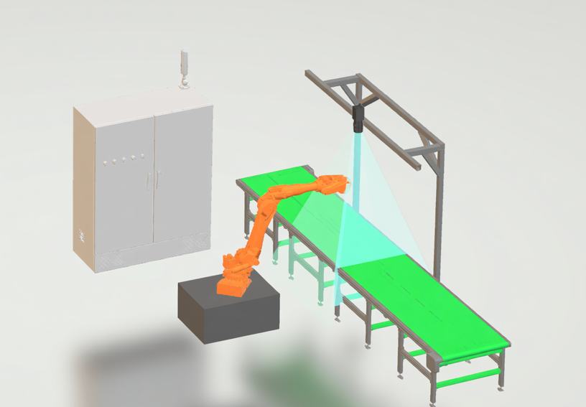
一、项目描述
●产品名称：手机壳
●产品材质：铝合金
●产品颜色：银白
●最大工作距离(mm)：不限制
●最小工作距离(mm)：不限制
●搜索范围(mm × mm)：500.0 * 400.0
●最小特征分辨要求(mm)：2
●工作节拍(pcs/min)：30
●检测时产品运动速度(m/s)：0.2
●相机安装方式：眼在手外
●工作距离(mm)：1152
方案布局图

Slide 4

二、项目验证
参数名称 | 参数值
面阵相机型号 | A5031M/CG300
面阵相机类型 | 面阵相机
相机接口类型 | GigE.POE
相机像素 | 640 * 480
镜头型号 | MH0628SP
镜头品牌 | 大华/dahua
镜头焦距 | 6mm
镜头接口 | C
A(工作距离) = 1152mm, B(视野宽度) = 440mm, C(视野长度) = 550mm
视野图

Slide 5

二、项目验证
检测流程

Slide 6

三、配置清单
系
统
构
成

Slide 7

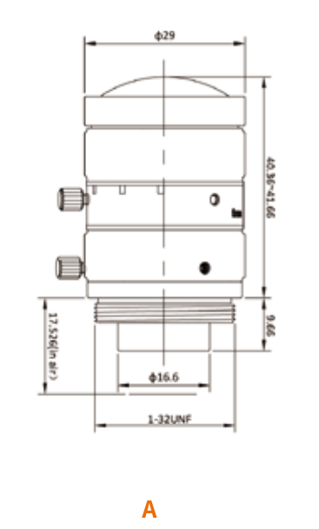
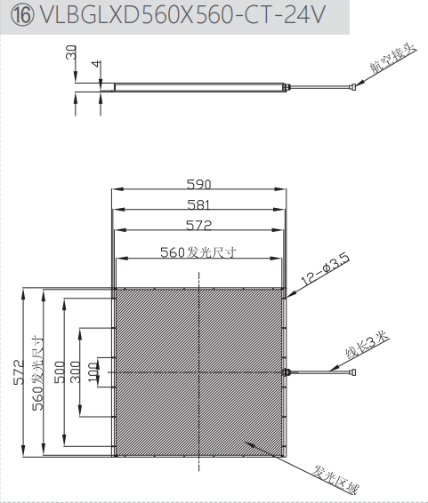
三、配置清单
相机尺寸图
光源尺寸图
镜头尺寸图

Slide 8
三、配置清单
序号 | 名称 | 型号 | 单位 | 数量 | 厂家
1 | 面阵相机 | A5031M/CG300 | 台 | 1 | 大华/dahua
2 | 镜头 | MH0628SP | 个 | 1 | 大华/dahua
3 | 光源 | VLBGLDX560X560X-CT-24V | 个 | 1 | 纬朗/VLight
4 | 工控机 | - | 台 | 1 | -
5 | 显示器 | - | 台 | 1 | -
6 | 软件 | MVP | 套 | 1 | 大华/dahua

Slide 9
四、逻辑流程
逻辑流程
├── 图像采集
│ ├── 相机参数设置
│ │ ├── 选择全局相机设备，配置曝光时间、增益、伽马值以适应铝合金材质反光特性
│ │ ├── 设置拉流模式为硬触发，与传送带运动同步
│ │ └── 配置单帧超时时间为500ms确保动态抓拍稳定性
│ └── 图像源配置
│ ├── 选择相机模式，启用全局相机配置
│ └── 设置图像时间戳同步传送带位置信号
├── 预处理
│ ├── 图像增强
│ │ ├── 应用亮度调整算子，设置阈值范围[180,220]抑制银色反光
│ │ ├── 使用平滑滤波算子，高斯半径设为3像素消除噪声
│ │ └── 执行图像清晰度检测，过滤模糊图像
│ ├── 色彩处理
│ │ ├── 彩色转灰度算子，采用0.299R+0.587G+0.114B加权公式
│ │ └── 图像二值化算子，阈值设为128区分银色壳体与背景
│ └── 区域裁剪
│ ├── 定义500×400mm检测ROI区域
│ └── 应用仿射变换校正传送带倾斜角度
├── 尺寸检测
│ ├── 产品定位
│ │ ├── 模板匹配算子
│ │ │ ├── 训练标准模板（版本号V1.0）
│ │ │ ├── 设置角度范围[-5°,5°]，尺度范围[0.95,1.05]

Slide 10
四、逻辑流程
│ │ │ └── 启用弹性参数补偿0.1mm公差
│ │ └── 找边算子
│ │ ├── 配置6个卡尺工具检测边缘
│ │ ├── 设置搜索长度200mm，投影宽度10mm
│ │ └── 边缘极性设为"由暗到明"适应银色表面
│ ├── 关键尺寸测量
│ │ ├── 点与点距离算子检测对角线尺寸（公差±0.5mm）
│ │ ├── 线段与线段距离算子验证孔位间距（公差±0.3mm）
│ │ └── 圆与圆距离算子检测螺丝孔同轴度（公差≤0.2mm）
│ └── 缺陷检测
│ ├── 斑点检测算子
│ │ ├── 设置面积过滤范围[50,5000]像素检测划痕
│ │ └── 启用圆度过滤（范围[0.8,1.2]）识别凹坑
│ └── 模板比对算子
│ ├── 训练标准缺陷模板库（包含10种典型缺陷样本）
│ └── 设置方差阈值0.15检测表面瑕疵
├── 结果处理
│ ├── 合格判定
│ │ ├── 使用数学表达式算子设置多条件判断（尺寸公差/缺陷数量）
│ │ └── 输出OK/NG信号到指定变量
│ └── 数据存储
│ ├── 配置存储路径"C:\InspectionData\PhoneCase"
│ └── 设置最大保存数量1000张，异步存图模式
├── 通信处理
│ ├── 串口配置
│ │ ├── 波特率9600，数据位8，停止位1，无校验
│ │ └── 配置PLC地址192.168.1.100:502
│ └── 报文发送
│ ├── 发送ASCII码格式结果（OK:0x01/NG:0x02）
│ └── 设置发送间隔时间100ms
└── 统计处理
├── CPK统计
│ ├── 设置采样周期300次/组
│ └── 配置CPK计算参数（USL=+0.5mm, LSL=-0.5mm）
└── 良率统计
├── 启用统计功能算子
└── 设置重置周期为每小时统计一次

Slide 11
五、评估结果&注意事项
05 评估结果 & 注意事项
现场环境
相机安装
物料一致性
风险点：环境光干扰导致铝合金反光过强，影响图像对比度
解决方案：采用中孔背光源均匀照明，降低表面反光干扰
风险点：相机安装角度偏差导致视野边缘失焦或ROI区域截断
解决方案：校准相机光轴与传送带垂直，确保工作距离内全域清晰
风险点：手机壳表面氧化层厚度差异可能影响模板匹配稳定性
解决方案：定期更新模板库并启用弹性参数补偿（±0.1mm公差）

Slide 12

六、售后服务
该设备上线后使用初期，我们会派专人进行全程跟踪；
处理解决可能发生的设备异常；
对现场人员进行培训指导；
设备调试完成后：售后服务一年；
若客户提出设备升级需求，我们会及时为您提供升级新方案。

Slide 13



感谢关注
视频号
抖音
更多信息请访问：www.ytzrtx.com

